Slide 1
INTRODUÇÃO À LINGUAGEM C

Slide 2
Grau de Abstração
Linguagens de programação de baixo nível: linguagem de máquina, por exemplo, Assembly.
Linguagens de programação de médio nível: conversão direta para código de máquina, por exemplo, C.
Linguagem de programação de alto nível: fácil para o ser humano e complexo para a máquina, por exemplo, Java.

Slide 3
Paradigmas de Linguagens de Programação
Um paradigma de programação fornece e determina a visão que o programador possui sobre a estruturação e execução do programa. Os principais paradigmas de linguagens de programação são:
Linguagem Funcional: trata a computação como uma avaliação de funções matemáticas, por exemplo, LISP.
Programação Lógica: faz uso da lógica matemática, por exemplo, PROLOG.
Programação Imperativa:
Programação Estruturada: ou programação modular, por exemplo, PASCAL.
Orientação a Objetos: abstração de conceitos do mundo real, por exemplo, JAVA.

Slide 4
Interpretação X Compilação
Um programa é uma forma de comunicação com o computador e, sabemos que, a única linguagem que o computador entende, é a linguagem de máquina.
Assim, todos os programas devem estar em linguagem de máquina e, para isso, eles devem ser traduzidos. A tradução tem duas categorias: interpretação e compilação.
A criação de um programa consiste na conversão do código fonte para códigos de linguagem de máquina. Esta “transformação” pode ocorrer antes ou durante a execução.
Caso ocorra antes da execução o processo é chamado de compilação – normalmente gera um arquivo executável.
Caso ocorra durante a execução o processo é chamado de interpretação – HTML é um bom exemplo de linguagem interpretada.

Slide 5
Interpretação X Compilação
Um interpretador lê o código fonte do seu programa uma linha por vez, executando a instrução específica contida nessa linha..
Um compilador lê o programa inteiro e converte-o em um código-objeto, que é uma tradução do código-fonte do programa em uma forma que o computador possa executar diretamente.
Um programa interpretado precisa do seu interpretador instalado na máquina em que será executado.
Um programa compilado é independente.

Slide 6
História da Linguagem C
Criada por Dennis Ritchie, 1972, centro de pesquisas da Bell Laboratories;
1ª utilização: reescrita do sistema operacional UNIX;
1980: vários compiladores C disponíveis;
Linguagem imperativa de propósito geral;
Algumas características:
Portabilidade;
Geração de código eficiente;
Simplicidade;
Facilidade de uso;
Observação: C é case sensitive

Slide 7
Estrutura do Programa
/* Estrutura de um programa em C */
# include
<arquivo_cabecalho.h>
main ( )
{
declaração de variáveis
instrução_1;
instrução_2;
função_1(variáveis);
instrução_3;
-
-
}
int função_1 (variáveis)
{
declaração de variáveis
instrução_1;
instrução_2;
-
-
return (INT);
}

Slide 8
Tipos de dados em C
char – caractere
int – inteiros
float – reais
double – flutuante
void – função que não retorna valor

Slide 9
Modificadores de tipos de dados
Modificadores são usados para alterar o significado de um tipo básico para adaptá-lo mais precisamente às necessidades de diversas situações.
Para Caractere e Inteiro:
signed – com sinal
unsigned – sem sinal
long – longo
short – curto
Para double:
long

Slide 10
Todos os tipos de dados
Tipo | Bits | Faixa
char | 8 | - 127 a 127
unsigned char | 8 | 0 a 255
signed char | 8 | -127 a 127
int | 16 | -32.767 a 32.767
unsigned int | 16 | 0 a 65.535
signed int | 16 | -32.767 a 32.767
short int | 16 | -32.767 a 32.767
unsigned short int | 16 | 0 a 65.535
signed short int | 16 | -32.767 a 32.767
long int | 32 | -2.147.483.647 a 2.147.483.647
signed long int | 32 | -2.147.483.647 a 2.147.483.647
unsigned long int | 32 | 0 a 4.294.967.295
float | 32 | Seis dígitos de precisão
double | 64 | Dez dígitos de precisão
long double | 80 | Dez dígitos de precisão

Slide 11
Identificadores
São nomes usados para se fazer referência a variáveis, funções, rótulos e outros objetos definidos pelo usuário;
int X;
int _X;
É diferente de:
int x;
int _x;
Dicas:
Um programa deve ser legível para outros programadores;
Escolher identificadores intuitivos, por exemplo, se uma variável deve armazenar uma soma, um identificador muito bom para ela será Soma.

Slide 12
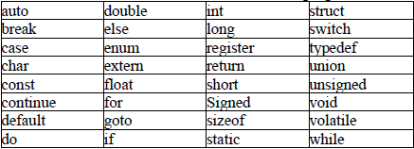
Palavras Reservadas em C

Slide 13
Variáveis
Variável é uma posição de memória cujo conteúdo pode ser modificado durante a execução de um programa. A referência a uma variável no programa é feita através do seu identificador. Os valores que podem ser nela armazenados dependem do seu tipo de dado.
Sintaxe:
tipo identificador;
int x;
int é o tipo e x é o identificador;

Slide 14
Declaração e Inicialização de Variáveis
Declaração de variável:
int x;
Declaração e inicialização de variável:
int x = 3;
int y, x = 3;
int x=3, y;

Slide 15
Constantes
Como uma variável, uma constante também é uma posição de memória à qual devem ser associados um identificador e um tipo de dado.
O que caracteriza uma constante é o fato de que o conteúdo de uma constante não pode ser modificado durante a execução do programa.
Este conteúdo é fixado quando da declaração da constante o que deve ser feito de acordo com a seguinte sintaxe:
const Tipo de Dado Identificador = Valor;

Slide 16
Variáveis Locais
São aquelas declaradas dentro de uma função. Exemplo:
#include <stdio.h>
void funcao1(void);
void funcao2(void);
int main() {
funcao1();
funcao2();
return 0;
}
void funcao1(void){
int i;
i = 10;
int j;
j = 20;
printf(" \n %d, %d", i, j);
}
void funcao2(void){
int i;
i = 10;
int j;
j = 20;
printf(" \n %d, %d", i, j);
}

Slide 17
Variáveis Locais
Esta declaração está correta?
#include <stdio.h>
void funcao(void);
int main() {
funcao();
return 0;
}
void funcao(void){
int i;
i = 10;
int j;
j = 20;
printf(" \n %d, %d", i, j);
}

Slide 18
Variáveis Locais
Esta declaração está correta?
#include <stdio.h>
void funcao(void);
int main() {
funcao();
return 0;
}
void funcao(void){
int i;
int j;
i = 10;
j = 20;
printf(" \n %d, %d", i, j);
}

Slide 19
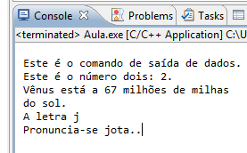
Saída de dados
Utilizar a biblioteca stdio.h para entrar e sair com dados.
printf(“expressão de controle”, argumentos);
Exemplo:
#include <stdio.h>
int main() {
printf(" \n Este é o comando de saída de dados.");
printf(" \n Este é o número dois: %d.", 2);
printf(" \n %s está a %d milhões de milhas \n do sol.", "Vênus", 67);
printf(" \n A letra %c ", 'j');
printf(" \n Pronuncia-se %s.", "jota.");
return 0;
}

Slide 20
Saída de dados
Tamanho de campos na impressão:
printf(“ \n %2d ” , 350);
Para arredondamento:
printf(“ \n %4.2f ” , 3456.78 );
Para alinhamento:
printf(“ \n %10.2f %10.2f %10.2f ”, 8.0, 15.3, 584.13);
Complemento de zeros a esquerda;
printf(“ \n %04d ” , 21);
Impressão de caracteres:
printf(“ %d %c %x %o \n ” , ‘A’, ‘A’, ‘A’, ‘A’);

Slide 21
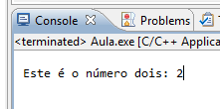
Exemplos
#include <stdio.h>
int main() {
int num;
num = 2;
printf(" \n Este é o número dois: %d", num);
return 0;
}

Slide 22
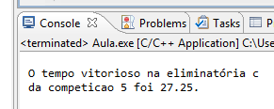
Exemplos – PARADO AQUI
#include <stdio.h>
int main() {
int evento;
char corrida;
float tempo;
evento = 5;
corrida = 'c';
tempo = 27.25;
printf(" \n O tempo vitorioso na eliminatória %c", corrida);
printf(" \n da competicao %d foi %.2f.", evento, tempo);
return 0;
}

Slide 23
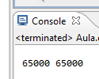
Exemplos
#include <stdio.h>
int main() {
unsigned int j=65000;
int i=j;
printf(" \n %d %u \n", i, j);
return 0;
}

Slide 24

Exemplos
#include <stdio.h>
int main() {
int reajuste = 10;
printf(" \n O reajuste foi de %d%%. \n", reajuste);
return 0;
}

Slide 25
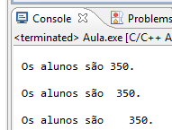
Exemplos
#include <stdio.h>
int main() {
printf(" \n Os alunos são %2d. \n", 350);
printf(" \n Os alunos são %4d. \n", 350);
printf(" \n Os alunos são %6d. \n", 350);
return 0;
}

Slide 26
Código de formatação das funções de entrada e saída
\n | Nova linha | %c | Caractere simples
\t | Tab | %d | Decimal
\b | Retrocesso | %e | Notação cientifica
\” | Aspas | %f | Ponto flutuante
\\ | Barra | %o | Octal
\f | Salta formulário | %s | Cadeia de caracteres
\0 | nulo | %u | Decimal sem sinal
 |  | %x | Hexadecimal

Slide 27
Entrada de dados
Utilizar a biblioteca stdio.h para entrar e sair com dados.
scanf(“expressão de controle”, argumentos);
scanf(“ %_ ”, &);
Argumentos: deve consistir nos endereços das variáveis. A linguagem C oferece um operador para tipos básicos chamado operador de endereço e referenciado pelo símbolo & que retorna o endereço do operando.
int num;
scanf(“ %d ” , &num);

Slide 28
Entrada de dados
Um endereço de memória é visto como um número inteiro sem sinal, por isso usamos %u;
A saída deste programa varia conforme a máquina e a memória do equipamento, um exemplo é:
Valor = 2
Endereço = 1370

Slide 29
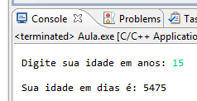
Exemplos
#include <stdio.h>
int main() {
float anos, dias;
printf(" \n Digite sua idade em anos: ");
fflush(stdout);
scanf("%f", &anos);
dias = anos * 365;
printf(" \n Sua idade em dias é: %.0f ", dias);
return 0;
}

Slide 30
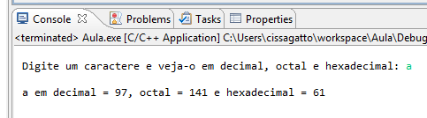
Exemplos
#include <stdio.h>
int main() {
char a;
printf(" \n Digite um caractere e veja-o em decimal, octal e hexadecimal: ");
fflush(stdout);
scanf("%c",&a);
printf("\n %c em decimal = %d, octal = %o e hexadecimal = %x \n", a, a, a, a);
return 0;
}

Slide 31
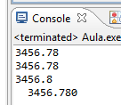
Mais Exemplos
#include <stdio.h>
int main() {
printf("%4.2f \n", 3456.78);
printf("%3.2f \n", 3456.78);
printf("%3.1f \n", 3456.78);
printf("%10.3f \n", 3456.78);
return 0;
}

Slide 32

Ex.
#include <stdio.h>
int main() {
printf("%.2f %2f %2f \n", 8.0, 15.3, 584.13);
printf("%.2f %2f %2f \n", 834.0, 1500.55, 4890.21);
return 0;
}

Slide 33

Ex.
#include <stdio.h>
int main() {
printf("-%10.2f -%10.2f -%10.2f \n", 8.0, 15.3, 584.13);
printf("-%10.2f -%10.2f -%10.2f \n", 834.0, 1500.55, 4890.21);
return 0;
}

Slide 34
Operador de atribuição
O Operador de atribuição em C é o sinal de igual =
Ao contrário de outras linguagens, o operador de atribuição pode ser utilizado em expressões que também envolvem outros operadores.

Slide 35
Operadores aritméticos
+ | Soma
- | Subtração
* | Multiplicação
/ | Divisão
% | Resto da divisão
++ | Incremento
-- | decremento

Slide 36
Expressões com operadores aritméticos
x = x + k; | x + = k;
x = x – k; | x - = k;
x = x * k ; | x * = k;
x = x / k; | x / = k;
x = x % k; | x % = k;

Slide 37
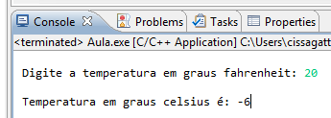
Ex.
#include <stdio.h>
int main() {
int ftemp, ctemp;
printf(" \n Digite a temperatura em graus fahrenheit: ");
fflush(stdout);
scanf("%d", &ftemp);
ctemp=(ftemp-32)*5/9;
printf(" \n Temperatura em graus celsius é: %d", ctemp);
fflush(stdout);
return 0;
}

Slide 38
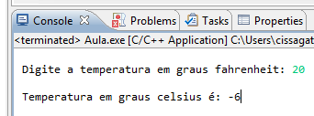
Ex.
#include <stdio.h>
int main() {
int ftemp;
printf(" \n Digite temperatura em graus fahrenheit: ");
scanf("%d", &ftemp);
printf(" \n A temperatura em graus celsius é: %d", (ftemp-32)* 5/9);
return 0;
}

Slide 39
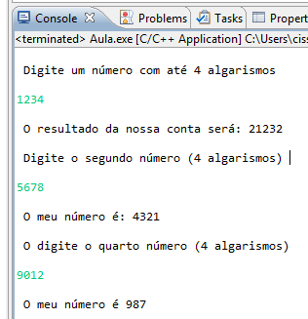
Ex.
#include <stdio.h>
int main() {
int x, r;
printf(" \n Digite um número com até 4 algarismos \n");
fflush(stdout);
scanf("%d", &x);
r = 19998 + x;
printf(" \n O resultado da nossa conta será: %d \n", r);
fflush(stdout);
printf(" \n Digite o segundo número (4 algarismos) \n");
fflush(stdout);
scanf("%d", &x);
printf(" \n O meu número é: %d \n", 9999-x);
fflush(stdout);
printf(" \n O digite o quarto número (4 algarismos) \n");
fflush(stdout);
scanf("%d", &x);
printf(" \n O meu número é %d \n", 9999-x);
fflush(stdout);
return 0;
}

Slide 40
Operadores relacionais
> | Maior que
< | Menor que
>= | Maior ou igual que
<= | Menor ou igual que
== | Igual
!= | Diferente

Slide 41
Expressões com Operadores relacionais
x > y
Suponha x = 5 e y = 3.
5 > 3 (5 é maior que 3? Sim, verdade)
Suponha x = 3 e y = 5.
3 > 5 (3 é maior que 5? Não, falso)
x < y
Suponha x = 5 e y = 3.
5 < 3 (5 é menor que 3? Não, Falso)
Suponha x = 3 e y = 5.
3 < 5 (3 é menor que 5? Sim, verdadeiro)

Slide 42

Ex.
#include <stdio.h>
int main() {
int verdadeiro, falso;
verdadeiro = (15<20);
falso = (15 == 20);
printf("verdadeiro = %d, falso = %d \n", verdadeiro, falso);
return 0;
}

Slide 43
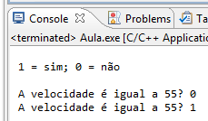
Ex.
#include <stdio.h>
int main() {
int veloc;
printf(" \n 1 = sim; 0 = não \n ");
veloc = 75;
printf("\n A velocidade é igual a 55? %d", veloc==55);
veloc = 55;
printf("\n A velocidade é igual a 55? %d", veloc==55);
return 0;
}

Slide 44
Operadores lógicos
&& | And – e
|| | Or – ou
! | Not – não
Tabela and – e
1 | 1 | 1
1 | 0 | 0
0 | 1 | 0
0 | 0 | 0
Tabela or - ou
1 | 1 | 1
1 | 0 | 1
0 | 1 | 1
0 | 0 | 0
Tabela not – nao
1 | 0
0 | 1

Slide 45
Operadores bit a bit
& | And | Tabela verdade E
| | Or | Tabela verdade OU
^ | Or exclusive | Tabela OU exclusivo
~ | Complemento de um | (inverso)
>> | Deslocamento à esquerda
<< | Deslocamento à direita
Operadores bit a bit referem-se a testar, atribuir ou deslocar os bit efeitvos em um byte ou em uma palavra, que correspondem aos tipos de dados char e int e suas variantes.

Slide 46
Operador unário -
É usado somente para indicar troca de sinal algébrico do valor. Pode também multiplicar o valor do operando por -1.
Exemplo:
num = -10;
num = - num;

Slide 47
Operador ternário ?
Expressão1 ? Expressão2 : Expressão3;
Y = x>9 ? 100 : 200;
Y recebe o valor 100
Se x for menor que 9, y recebe o valor 200
O operador ternário funciona da seguinte forma:
a expressão1 é avaliada, se ela for verdadeira, então a expressão2 é avaliada e se torna o valor da expressão; caso contrário a expressão3 é avaliada e torna-se o valor da expressão.

Slide 48
Incremento ++ e decremento --
++ soma 1 ao seu operando
-- subtrai um ao seu operando
x = x + 1 é igual a ++x;
x= x – 1 é igual a - - x;
Exemplo:
x = 10;
x = ++x; primeiro incrementa x depois usa o valor incrementado
x = x++; primeiro usa o valor de x e depois o incrementa
Em ambos os casos y receberá 11, entretanto a diferença está em quando isso acontece

Slide 49
Prioridade/precedência
Mais alta | ( ) [ ] ->
 | ! ~ ++ -- - * & sizeof
 | * / %
 | + -
 | << >>
 | < <= > >=
 | == !=
 | &
 | ^
 | !
 | &&
 | !!
 | ?:
 | = += -= *= /=
Mais baixa | .

Slide 50
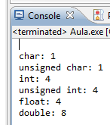
Ex.
#include <stdio.h>
int main() {
char c;
unsigned char uc;
int i;
unsigned int ui;
float f;
double d;
printf(" \n char: %d",sizeof(c));
printf(" \n unsigned char: %d",sizeof(uc));
printf(" \n int: %d",sizeof(i));
printf(" \n unsigned int: %d",sizeof(ui));
printf(" \n float: %d",sizeof(f));
printf(" \n double: %d",sizeof(d));
return 0;
}

Slide 51

Ex.
#include <stdio.h>
int main() {
int x,y; x=10; y=3;
printf(" Quociente de x/y = %d\n",x/y);
printf(" Resto de x/y = %d\n",x%y);
return 0;
}

Slide 52

Ex.
#include <stdio.h>
int main() {
int x=2, y=3, produto;
if ((produto=x*y)>0) printf("x*y é maior que zero. O produto de x*y é %d", produto);
return 0;
}

Slide 53
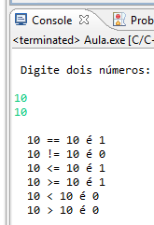
Ex.
#include <stdio.h>
int main() {
int i,j;
printf(" \n Digite dois números: ");
fflush(stdout);
scanf("%d%d",&i,&j);
printf(" \n %d == %d é %d\n ",i,j,i==j);
printf(" %d != %d é %d\n ",i,j,i!=j);
printf(" %d <= %d é %d\n ",i,j,i<=j);
printf(" %d >= %d é %d\n ",i,j,i>=j);
printf(" %d < %d é %d\n ",i,j,i< j);
printf(" %d > %d é %d\n ",i,j,i> j);
return 0;
}

Slide 54
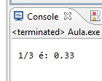
Ex.
#include <stdio.h>
int main() {
int i=1;
printf(" \n %d/3 é: %2.2f ",i,(float) i/3);
return 0;
}

Slide 55
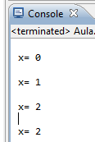
Ex.
#include <stdio.h>
int main() {
int x=0;
printf(" \n x= %d \n",x++);
printf(" \n x= %d \n",x);
printf(" \n x= %d \n",++x);
printf(" \n x= %d \n",x);
return 0;
}

Slide 56
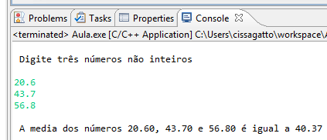
Ex.
#include <stdio.h>
int main() {
float a, b, c;
printf(" \n Digite três números não inteiros");
fflush(stdout);
scanf("%f %f %f", &a, &b, &c);
printf(" \n A media dos números %2.2f, %2.2f e %2.2f é igual a %2.2f ", a, b, c, (a + b + c)/3);
fflush(stdout);
return 0;
}

Slide 57
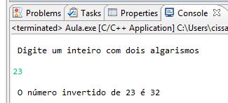
Ex.
/* Objetivo: inverte um número
* com dois algarismos */
#include <stdio.h>
int main() {
int Num, Unidades, Dezenas, Invertido;
printf(" \n Digite um inteiro com dois algarismos");
fflush(stdout);
scanf("%d", &Num);
Unidades = Num % 10;
Dezenas = Num/10;
Invertido = Unidades * 10 + Dezenas;
printf(" \n O número invertido de %d é %d ", Num, Invertido);
return 0;
}

Slide 58
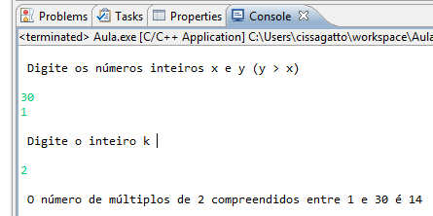
Ex.
/*
* Objetivo: Determinar o número
* de múltiplos de um inteiro k
* situados entre dois inteiros x e y
*/
#include <stdio.h>
int main() {
int x, y, a, k, NumMultiplos = 0;
printf(" \n Digite os números inteiros x e y (y > x)");
fflush(stdout);
scanf("%d %d", &y, &x);
a = y - 1;
printf(" \n Digite o inteiro k \n");
fflush(stdout);
scanf("%d", &k);
NumMultiplos = (a - a % k - x + x % k)/k;
printf(" \n O número de múltiplos de %d compreendidos entre %d e %d é %d \n", k, x, y, NumMultiplos);
return 0;
}

Slide 59
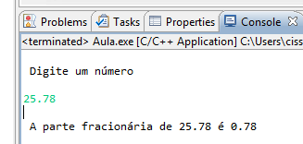
Ex.
/* Aula.c
* Objetivo: Fornecer a parte
* fracionária de um numero
* dado
*/
#include <stdio.h>
int main() {
float Num, Frac;
int Inteiro;
puts(" \n Digite um numero \n ");
fflush(stdout);
scanf("%f", &Num);
Inteiro = Num;
Frac = Num - Inteiro;
printf(" \n A parte fracionaria de %f e' %f ", Num, Frac);
return 0;
}

